Slide 1
Projet Carto-Géo
Ajroud Yassine
1

Slide 2
Introduction
Site web utilisation d’un API OpenWeather
Affiche certaines informations de météo du jour d’un pays ou d’une ville
Affiche un marqueur sur la carte
2

Slide 3
Technologies :
Utilisation HTML, CSS, Bootstrap et Javascript
Leaflet
Three js
API Rest
3

Slide 4
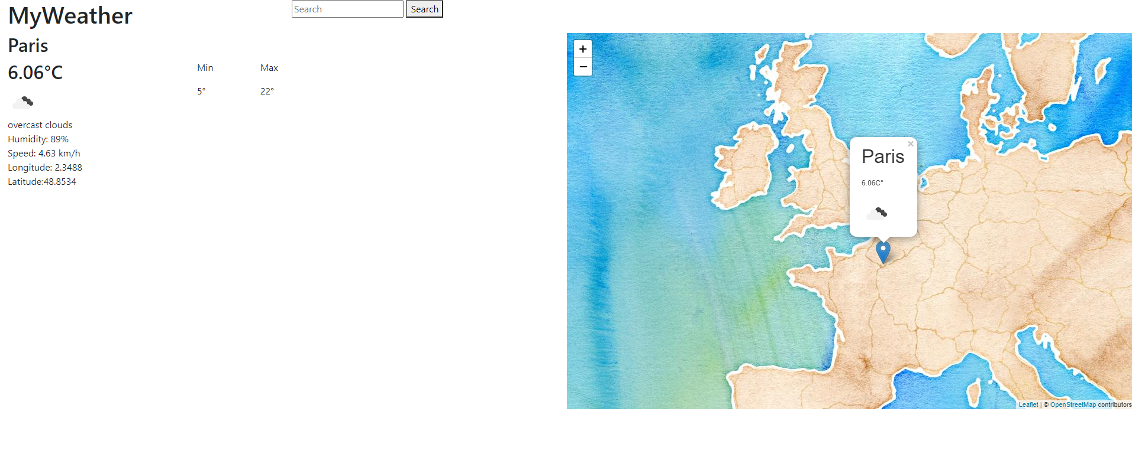
Démo
4

Slide 5
Conclusion:
Fonctionnement du projet
Ajouter d’autre données de l’API (exemple météo de la semaines)
Utilisation de plusieurs technologies
Amélioration de l’interface
5

Slide 6
Question ?
6

